Slide 1

مراجعة الوحدة الثانية
إعداد المعلم : إبراهيم الصالح

Slide 2
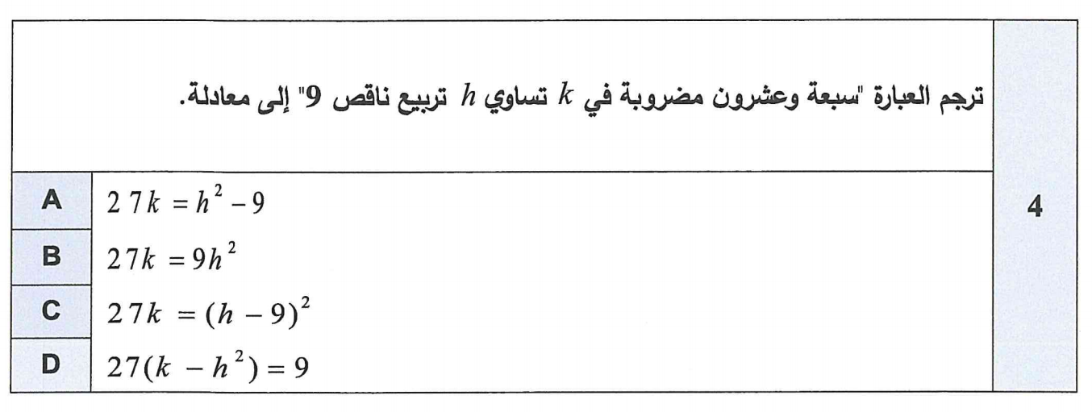
2.1 كتابة المعادلات

Slide 3




2.1 كتابة المعادلات
حولحول العبارة(أربعة مضروبة في مجموع 14وcيساوي مربع a)الى معادلة:
$$a) 4\left(14+c\right)=2a$$
$$b) 4\left(14+c\right)=a^{2}$$
$$c) (4×14)+c=a^{2}$$
$$d) 4\left(14+c\right)=a$$

Slide 4
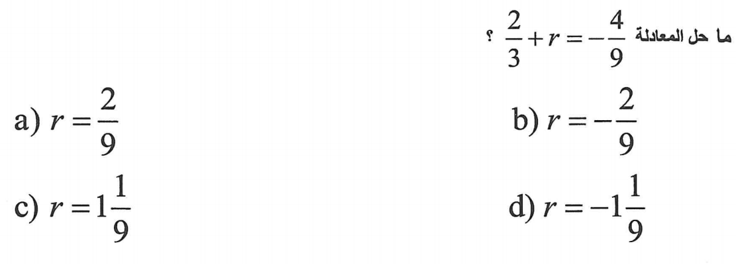
2.2 حل معادلات الخطوة الواحدة
p:

Slide 5




2.2 حل معادلات الخطوة الواحدة
Pحل المعادلة: 14 - x = -16
$$a) x=−30$$
$$b) x=−2$$
$$c) x=30$$
$$d) x=2$$

Slide 6




2.2 حل معادلات الخطوة الواحدة
Pحل المعادلة: $\frac{2}{7}x$ = -4
$$a) x=−\frac{8}{7}$$
$$b) x=−14$$
$$c) x=14$$
$$d) x=\frac{8}{7}$$

Slide 7
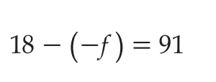




2.2 حل معادلات الخطوة الواحدة
Pحل المعادلة
$$a) f=73$$
$$b) f=109$$
$$c) f=−109$$
$$d) f=−73$$

Slide 8
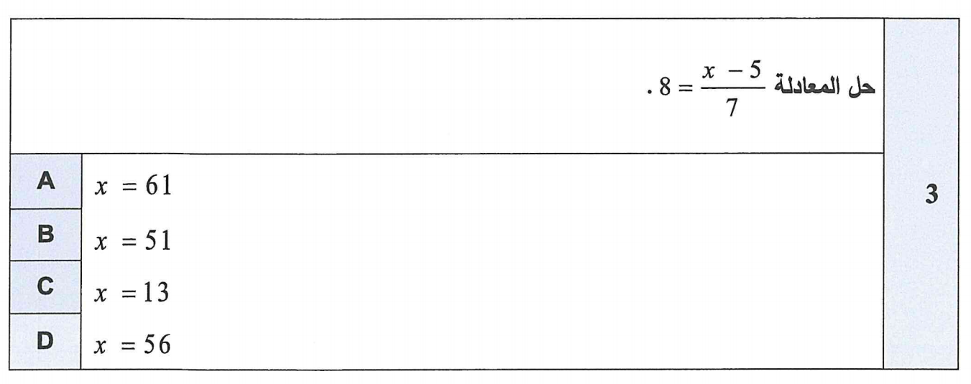
2.5 حل معادلات متعددة الخطوات

Slide 9
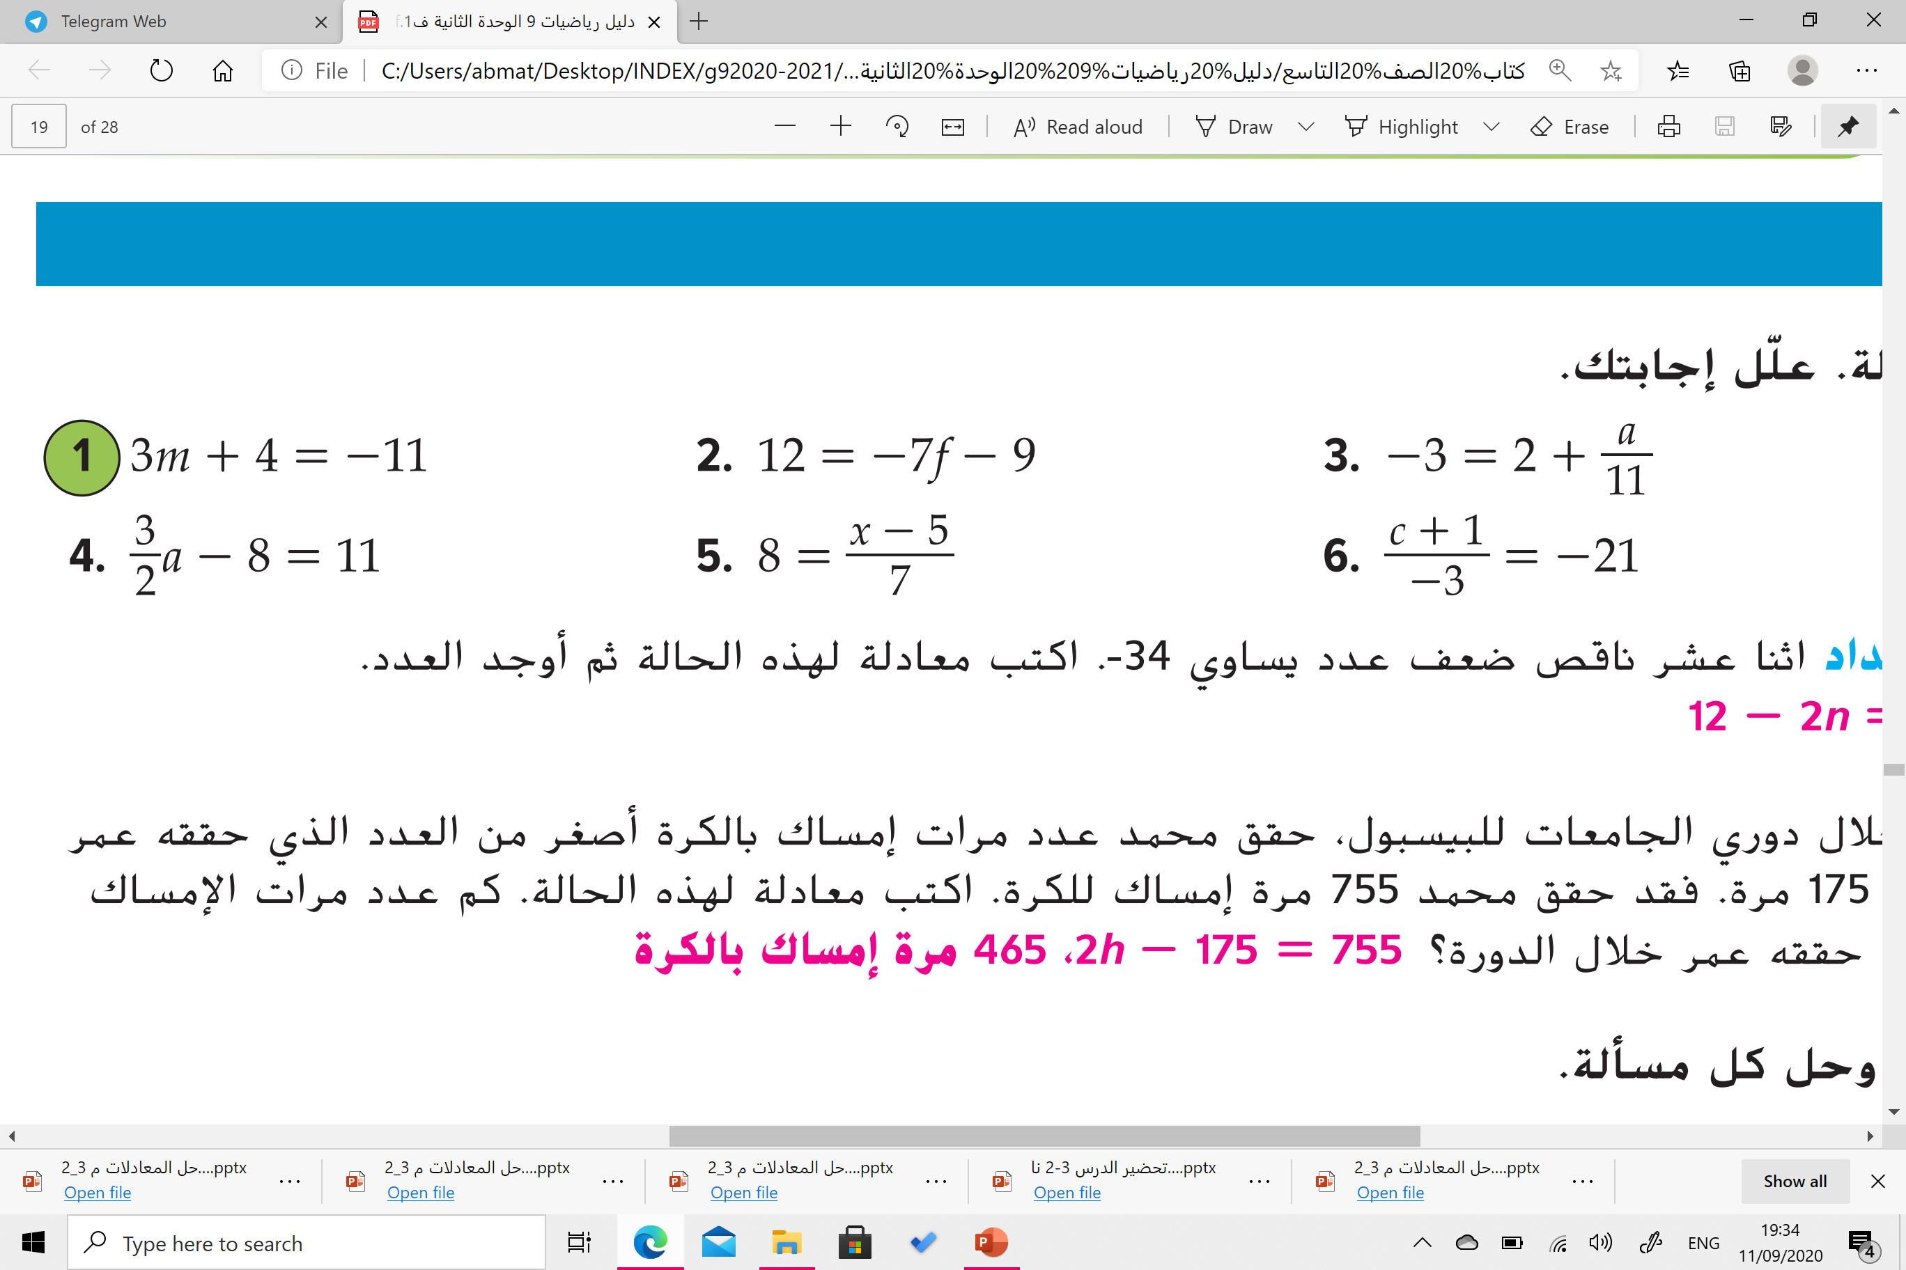




2.3 حل معادلات بخطوتين
Pحل المعادلة
$$a) c=63$$
$$b) c=62$$
$$c) c=66$$
$$d) c=−66$$

Slide 10


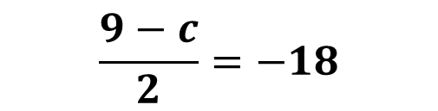


2.3 حل معادلات بخطوتين
$$\frac{9−c}{2}=−18$$
Pحل المعادلة
$$a) c=27$$
$$b) c=45$$
$$c) c=−45$$
$$d) c=13.5$$

Slide 11




2.3 حل معادلات متعددة الخطوات
Pحل المعادلة
$$a) a=2$$
$$b) a=28.5$$
$$c) a=4\frac{1}{2}$$
$$d) a=12\frac{2}{3}$$

Slide 12
2.3 حل معادلات متعددة الخطوات
Pحل المعادلة
$$a) a=2$$
$$b) a=28.5$$
$$c) a=4\frac{1}{2}$$
$$d) a=12\frac{2}{3}$$

Slide 13
2.3 حل معادلات متعددة الخطوات
أأوجد ثلاث أعداد صحيحة متتالية مجموعها 141.

Slide 14
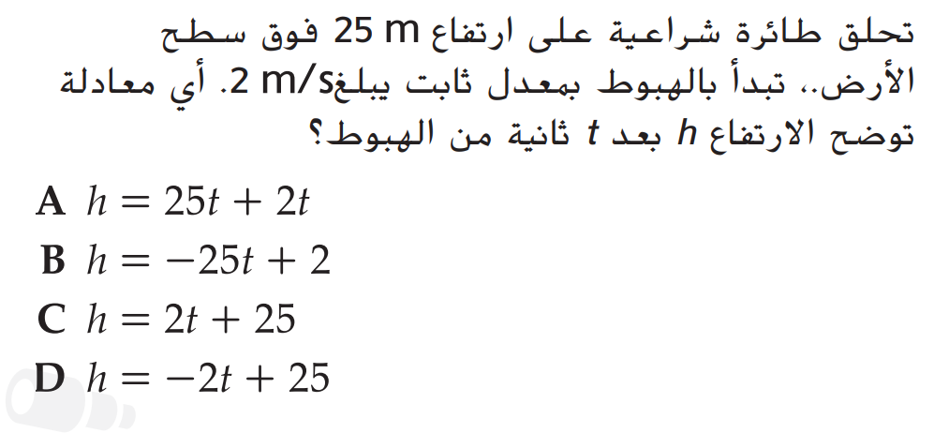
2.3 حل معادلات متعددة الخطوات

Slide 15




2.4 حل معادلات تتضمن على متغير في كل طرف
ممجموع ربع عدد مضافا الى 6 يساوي نفس العدد.
$$a) 7$$
$$b) 12$$
$$c) 8$$
$$d) 10$$

Slide 16
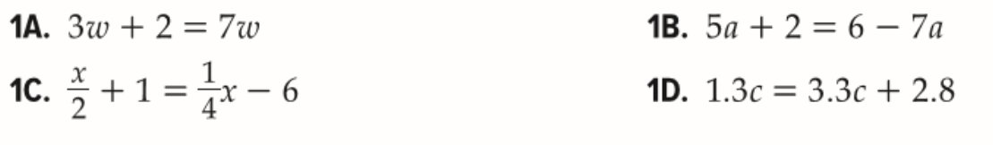
2.4 حل معادلات تتضمن على متغير في كل طرف
حل المعادلة:

Slide 17
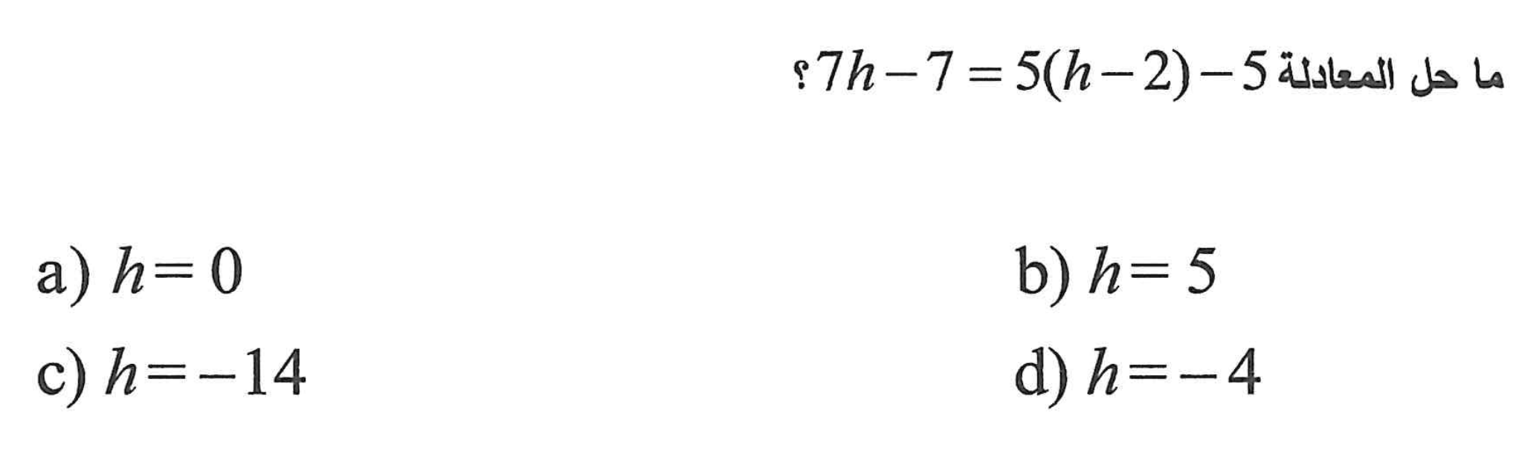
2.4 حل معادلات تتضمن على متغير في كل طرف

Slide 18
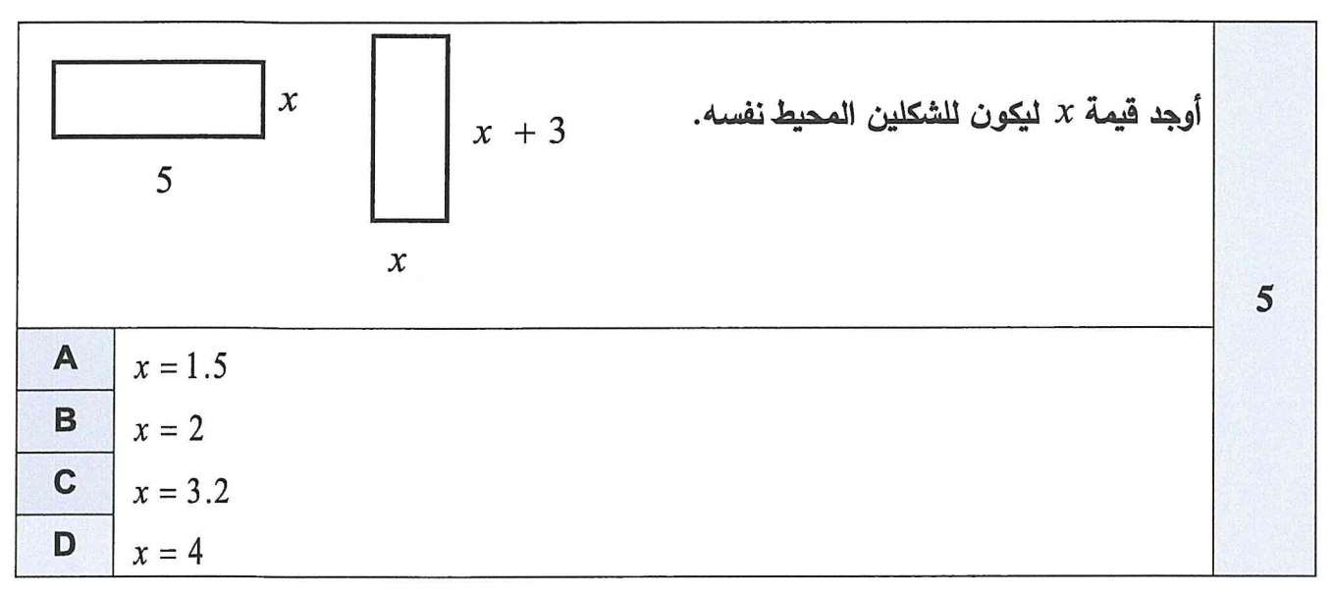
2.4 حل معادلات تتضمن على متغير في كل طرف

Slide 19
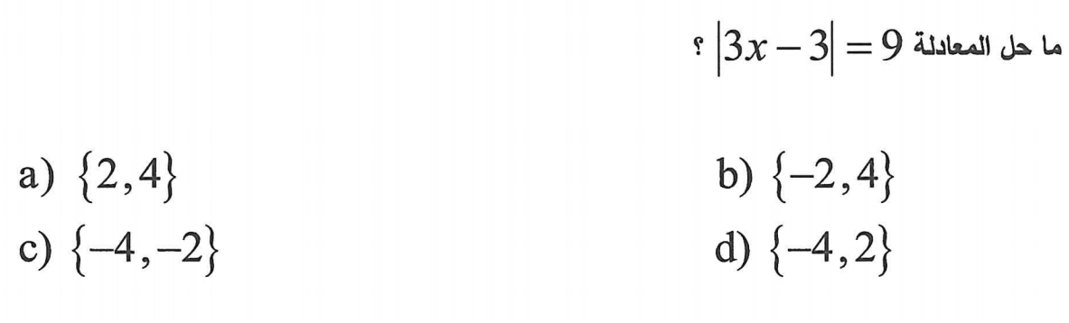
2.5 حل معادلات التي تحتوي على القيمة المطلقة

Slide 20




2.5 حل معادلات التي تحتوي على القيمة المطلقة
ما مجموعة حل المعادلة $\left|2b−1\right|=−1$
$$a) 0$$
$$b) 1$$
$$c) −1$$
$$d) ∅$$

Slide 21
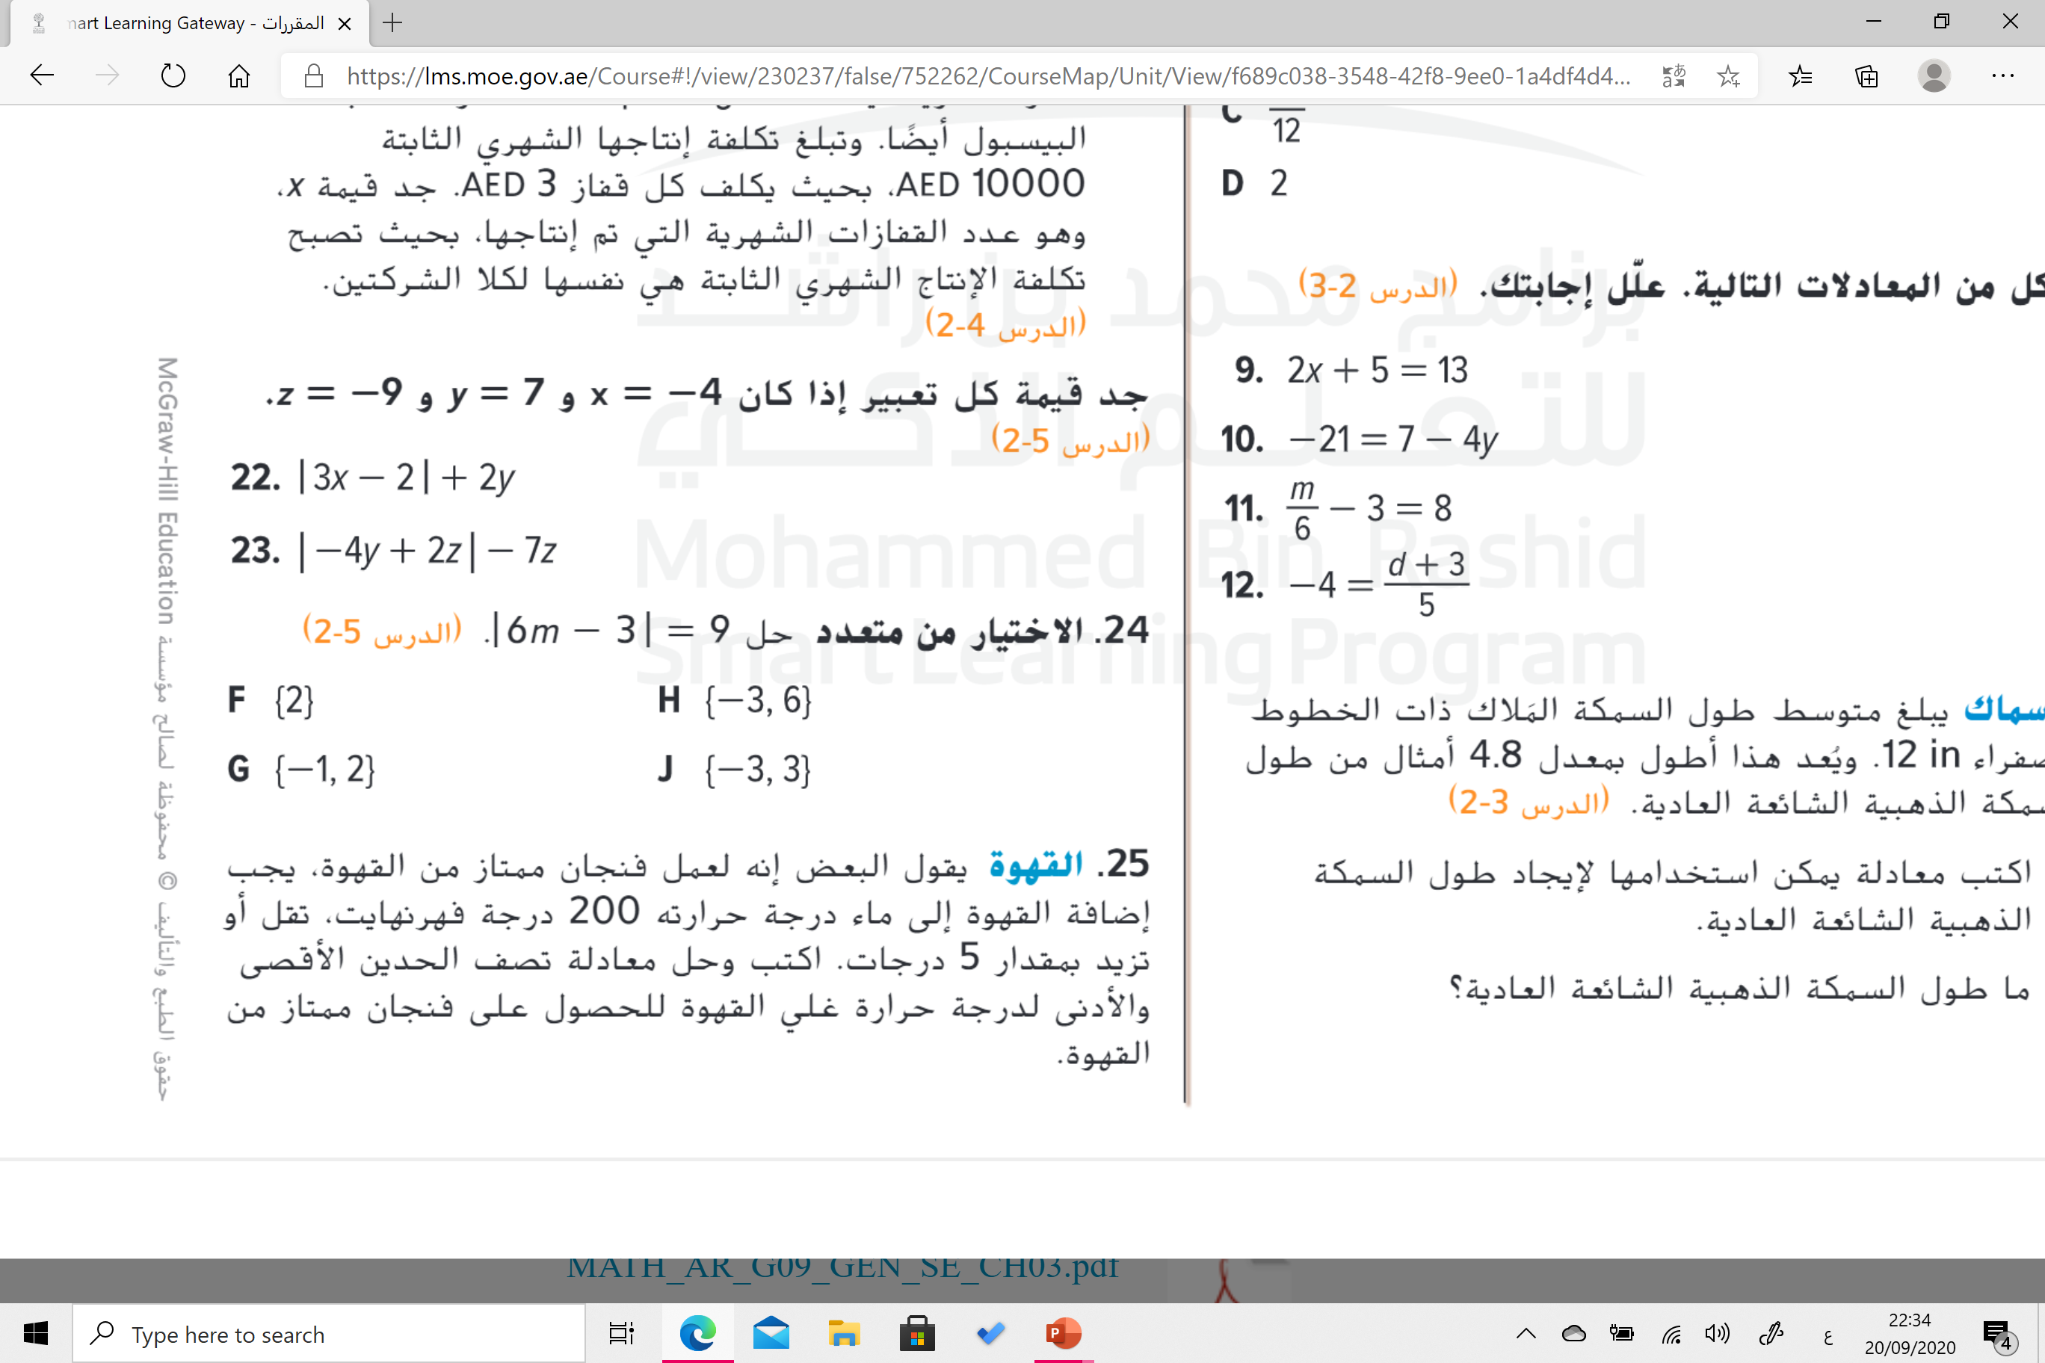
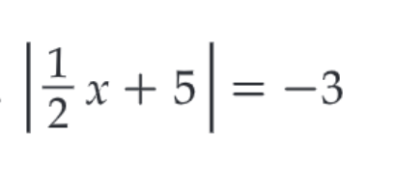




$$\{−16\}$$
$$\{−16,−4\}$$
$$\{16,−4\}$$
$$∅$$

Slide 22
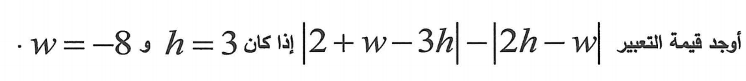
2.4 حل معادلات تتضمن على متغير في كل طرف

Slide 23




2.4 حل معادلات تتضمن على متغير في كل طرف
ما قيمة التعبير $\left|3m+n\right|$ذا كان n=4 , m=-8
$$a) 20$$
$$b) −20$$
$$c) 28$$
$$d) −28$$

Slide 24
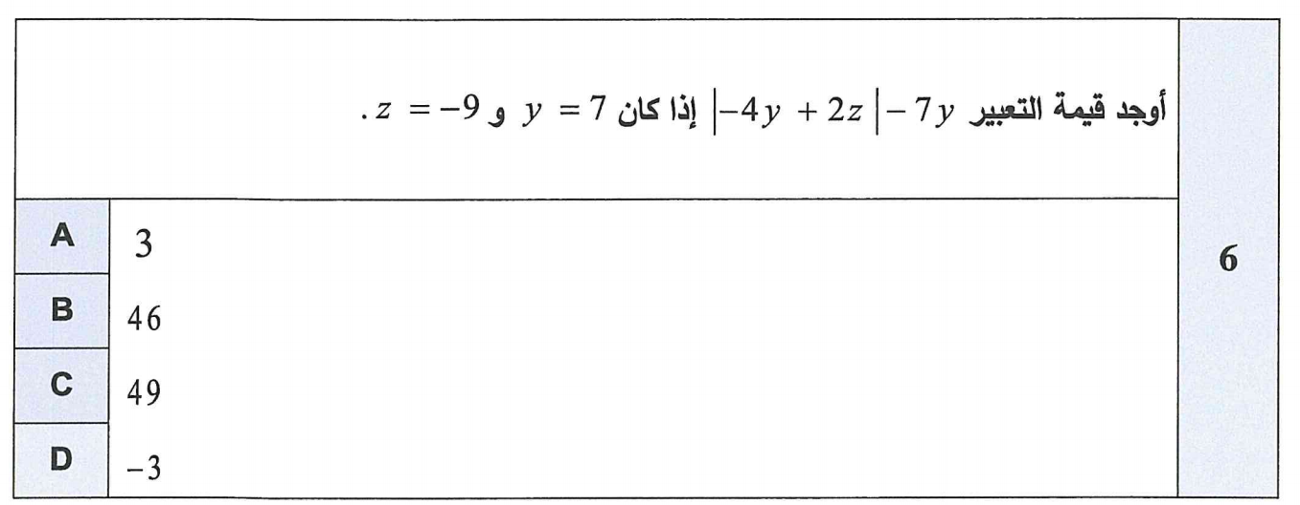
2.4 حل معادلات تتضمن على متغير في كل طرف

Slide 25
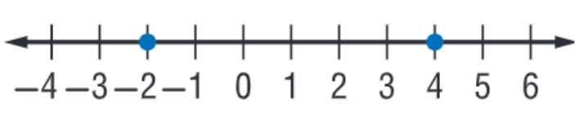




2.5 حل معادلات التي تحتوي على القيمة المطلقة
معادلة القيمة المطلقة للتمثيل البياني الموضح هي:
$$a) \left|x−1\right|=3$$
$$b)\left|x−3\right|=1$$
$$c)\left|x−2\right|=4$$
$$d)\left|x−4\right|=−2$$

Slide 26

2.6 النسب والتناسب
ححل التناسب التالي : $\frac{x+3}{5}=\frac{2}{3}$

Slide 27

2.6 النسب والتناسب
حددي ما إذا كانت النسب متساوية : $\frac{2}{3.5}=\frac{8}{14}$

Slide 28
2.6 النسب والتناسب
تستخدتستخدم عائشة مقدار مترين من الخيط لكل ثلاث مربعات تحيكها في لحافها .كم مربع يمكنها حياكته إذا كان لديها 38 مترا من الخيط؟
a) $19$
b) $57$
c) $76$
d) $114$

Slide 29
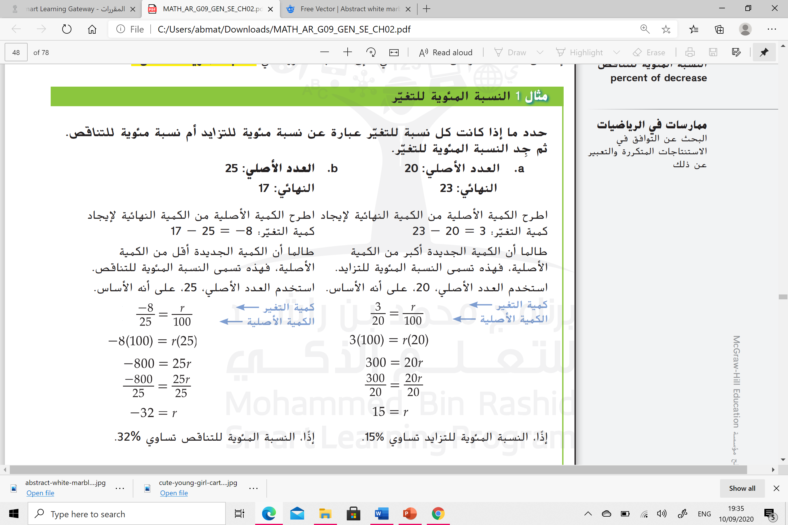

2.7 النسبة المئوية للتغير

Slide 30
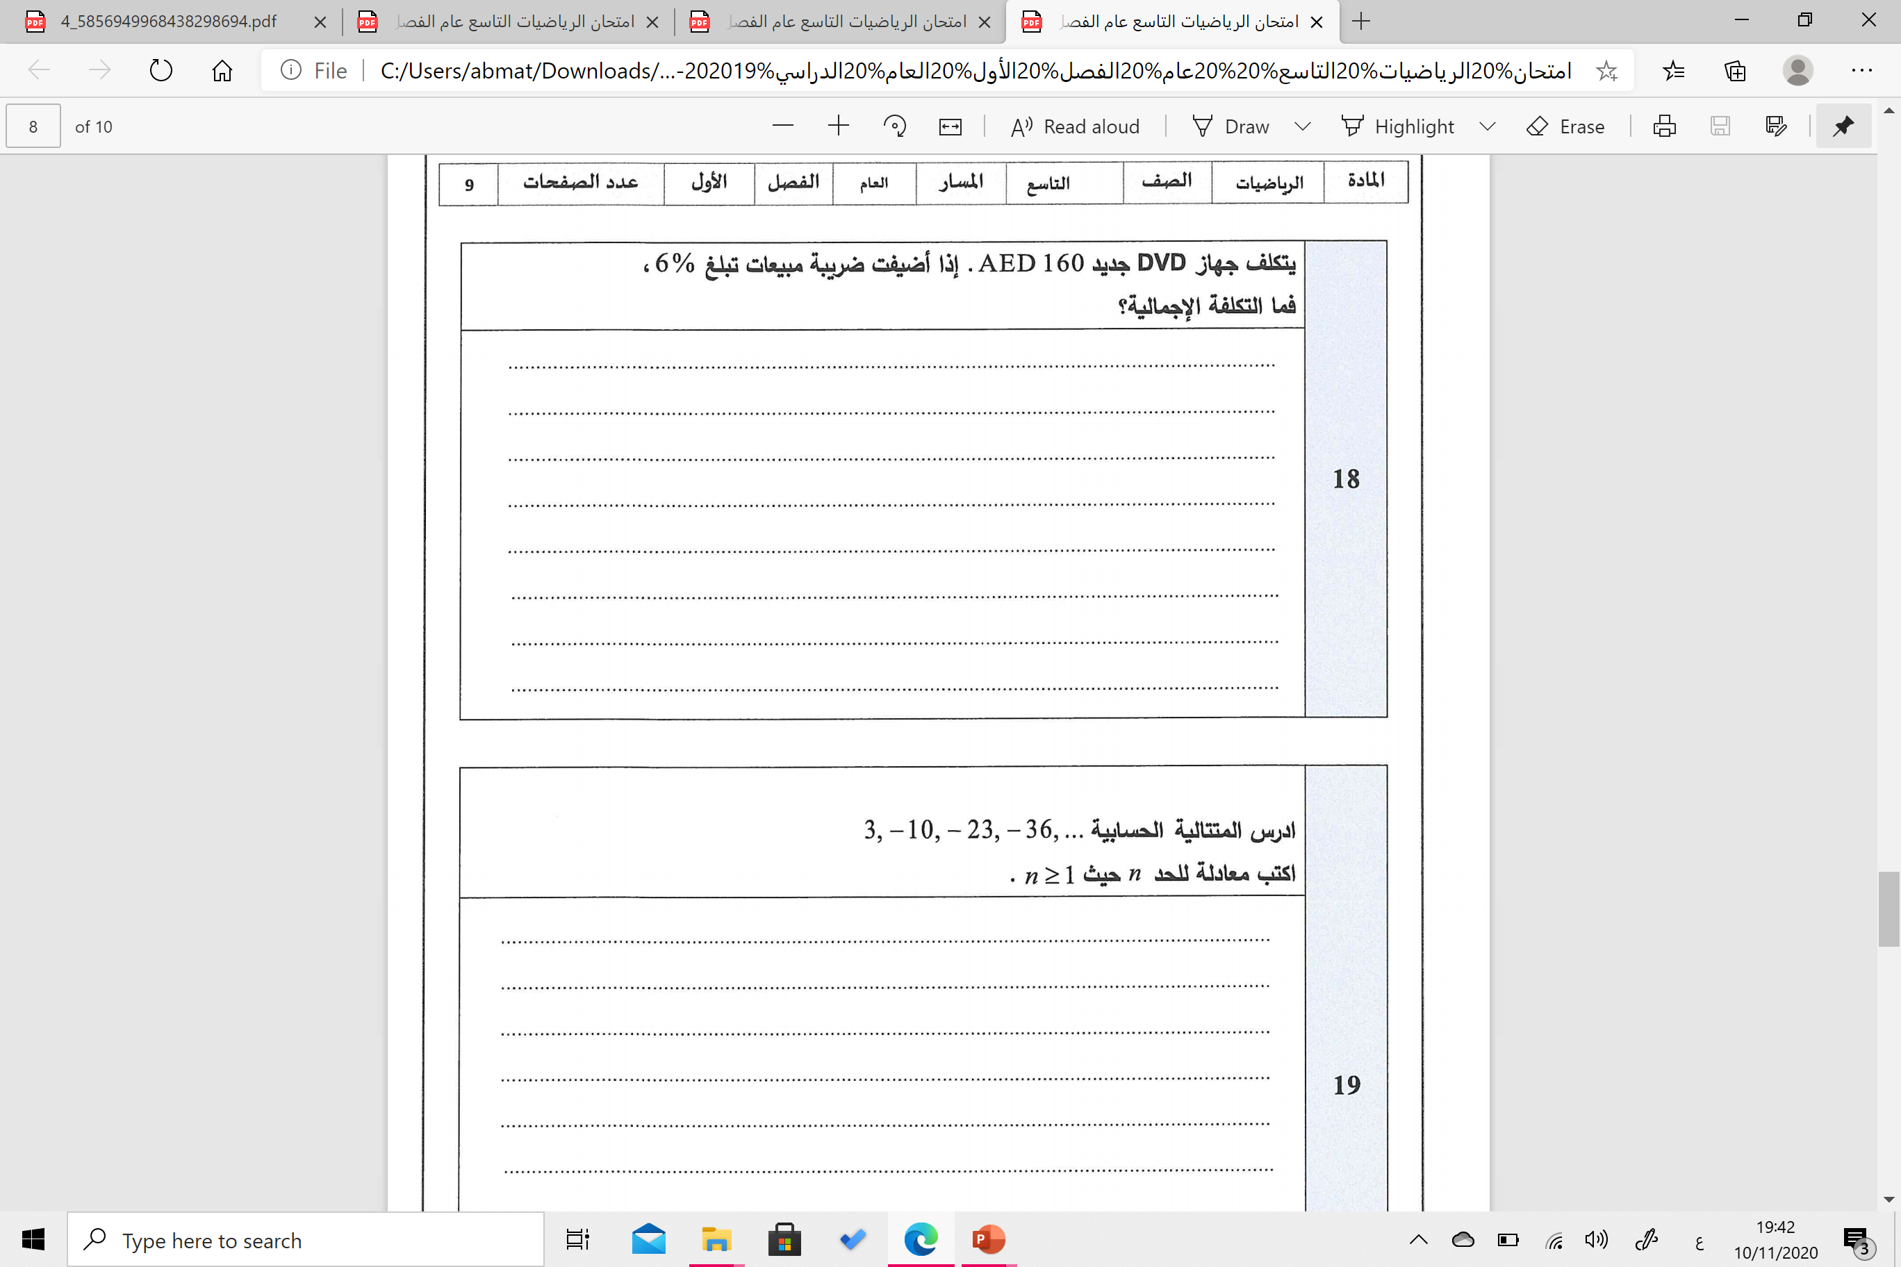
2.7 النسبة المئوية للتغير

Slide 31
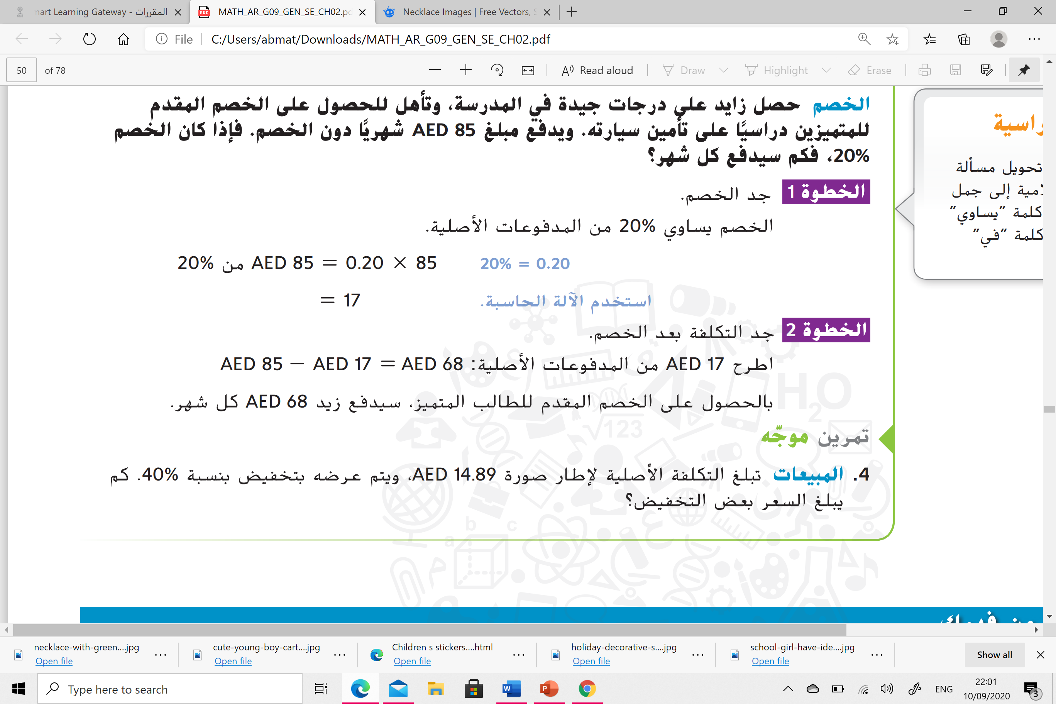
2.7 النسبة المئوية للتغير

Slide 32
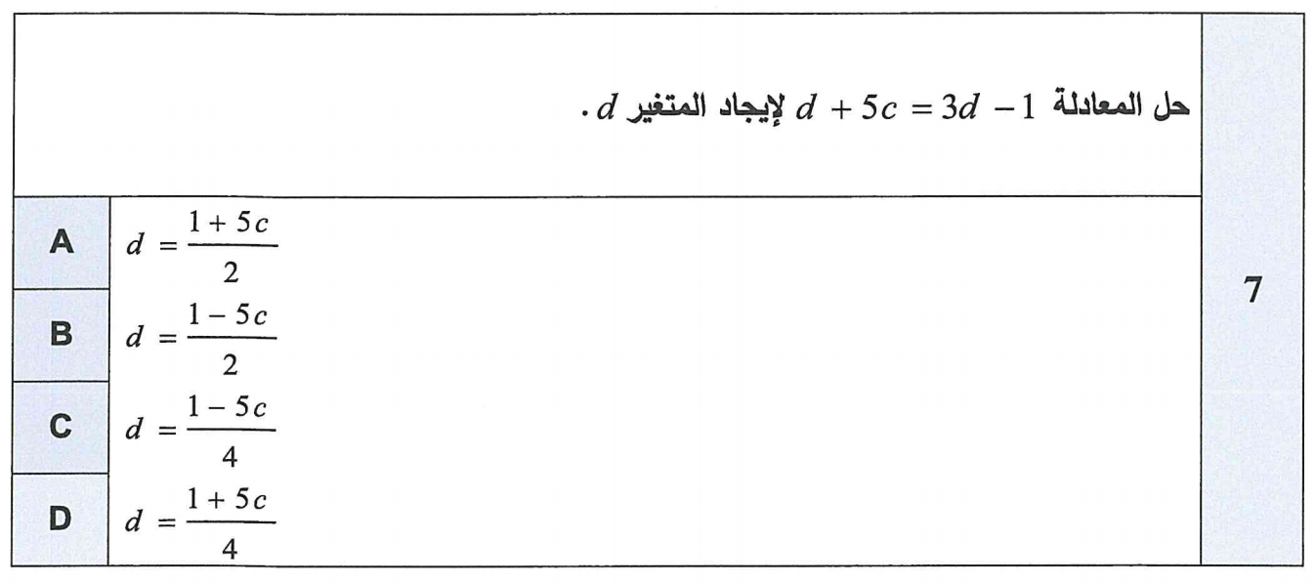
2.8 المعادلات الحرفية والتحليل البعدي

Slide 33
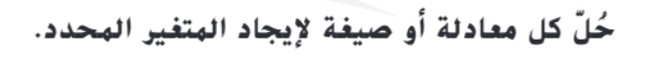
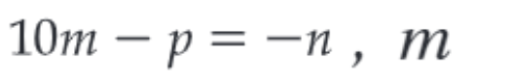
2.8 المعادلات الحرفية والتحليل البعدي

Slide 34
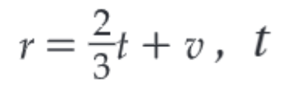
2.8 المعادلات الحرفية والتحليل البعدي

Slide 35
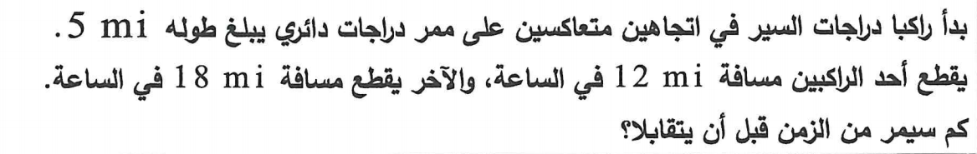
2.9المتوسط الحسابي المرجح

Slide 36
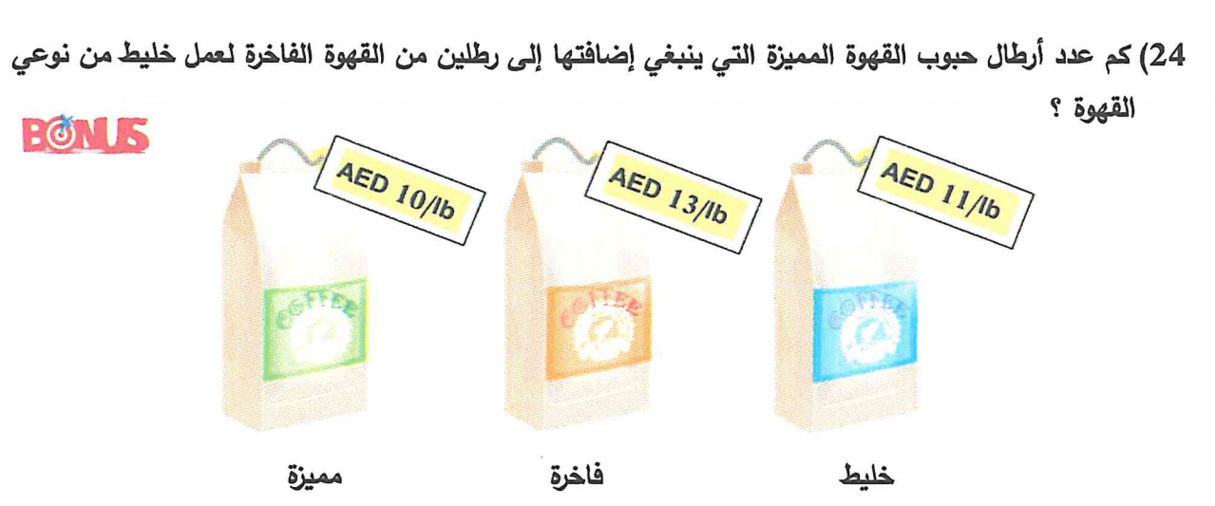
2.9المتوسط الحسابي المرجح

Slide 37
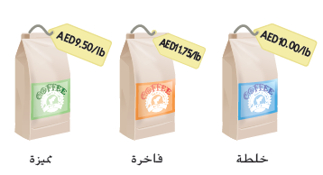
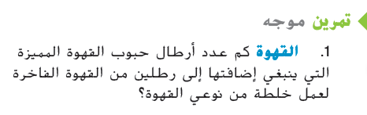
2.9المتوسط الحسابي المرجح

